Slide 1
第16章 继承

Slide 2
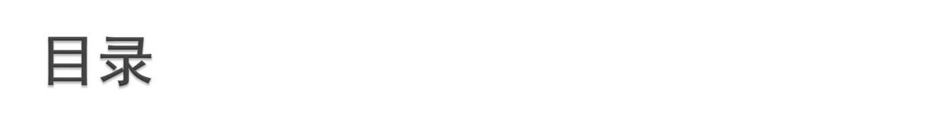
16.1 继承的概念
16.2 继承的工作方式
16.3 派生类的构造
16.4 继承与组合
16.5 多态性
16.6 多态的思考方式
16.7 多态性如何工作
16.8 不恰当的虚函数
16.9 序号书的限制
16.10 类的冗余
16.11 克服冗余带来的问题
16.12 类的分解
16.13 抽象类
16.14 由抽象类派生具体类
16.15 纯虚函数的需要性

Slide 3
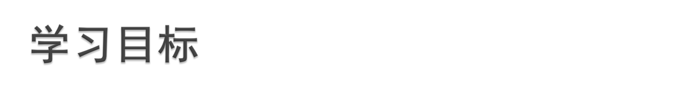
理解继承的工作原理
理解派生类的构造
理解继承与组合的关系
理解多态原理
学习多态表达
理解虚函数的误区与限制
理解类继承设计中的冗余现象
学习处理冗余现象
理解类的分类
理解纯虚函数与抽象类的关系
学习派生抽象类

Slide 4
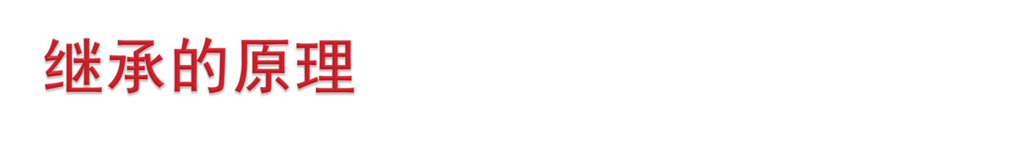
事物通过分类与分层相关在一起,上层事物具有下层事物的共性.例如,四川人与浙江人都分类为中国人,具有会说中国话的共性
编程需要处理分层的事物(数据),拥有上层数据或对象,用继承描述下层数据与对象,既共享了上层数据与代码获得代码重用的好处,又保持了类结构特有的封装性,使得继承后的实体又可以作为上层数据和代码继承下去
中国人
四川人
浙江人
中国人数据与代码
中国人数据与代码
…
同样：
杭州人,宁波人
可以继承自浙江人
继承部分：四川人数据与代码
继承部分：浙江人数据与代码

Slide 5
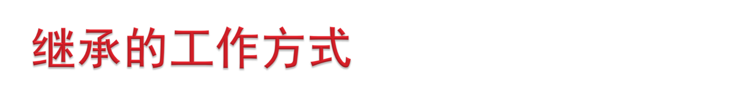
对于上层事物(Student)
#include<iostream.h>
#include<string.h>
class Advisor{ //研究生导师类,用于研究生的对象成员
int noOfMeeting;
};
class Student{ //大学生类
char name[40];
int semesterHours;
float average;
public:
Student(char* pName =“no name”){ //构造函数,无参时,取名no name
strcpy(name, pName);
average = semesterHours = 0;
}
void addCourse(int hours, float grade){
average =(semesterHours*average+grade); //总分
semesterHours += hours; //总修学时
average /= semesterHours; //平均分
}
void display(){
cout<<"name = \""<<name<<"\""<<", hours = "<<semesterHours
<<", average = "<<average<<endl;
}
int getHours(){ return semesterHours; }
float getAverage(){ return average; }
};

Slide 6
大学生续读研究生,研究生以大学生的下层事物而继承
class GraduateStudent : public Student{ //继承Student,共享其数据与代码
Advisor advisor;
int qualifierGrade;
public:
//无构造函数,则系统提供默认构造函数
getQualifier(){ return qualifierGrade; }
};
int main(){
Student ds("Lo lee undergrade");
ds.addCourse (3, 2.5);
ds.display();
GraduateStudent gs; //无参方式构造上层对象,故研究生名为no name
gs.addCourse(3, 3.0); //共享即直接调用Student的函数
gs.display();
}

Slide 7
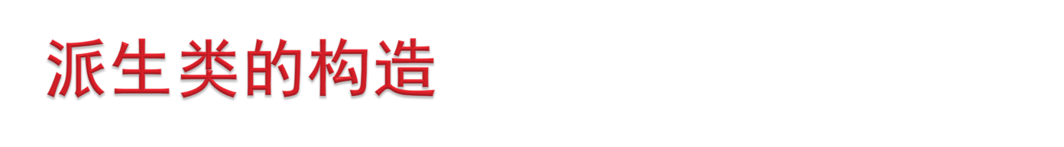
继承的结果产生了派生类,相对于上层类,派生类为下层类
仅以上下层的视角看,上层类亦称为基类,下层类亦称为子类
继承过程会调用上层构造函数,上页代码调用了上层类无参构造函数
上层类若含有参构造函数,可以主动调用方式将下层数据传递给上层构造函数
class GraduateStudent : public Student{ //继承Student,共享其数据与代码
Advisor advisor;
int qualifierGrade;
public:
GraguateStudent(char* pName, Advisor& adv):Student(pName), advisor(adv){}
//以成员初始化方式显式调用上层构造函数,传递一个参数
getQualifier(){ return qualifierGrade; }
};
void fn(Advisor& advisor){
GraduateStudent gs(“Yen Kay Doodle”, advisor);
gs.addCourse(3, 3.0); //调用上层成员函数
gs.display(); //调用上层成员函数,显示研究生名Yen Kay Doodle
//…
}
int main(){
Advisor da;
fn(da);
}

Slide 8
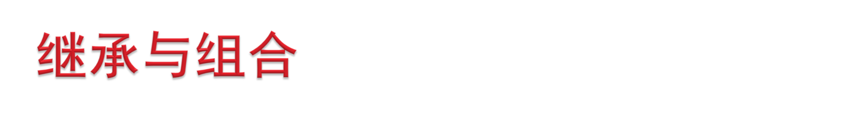
GraduateStudent类相对于Student类为下层类(派生类)
GraduateStudent可以使用对象成员advisor,调用其成员函数(组合),也可以使用上层Student对象,调用其成员函数(继承)
继承与组合形式不同,但都可以共享别的对象数据,达到同一目的,可谓异曲同工,详见《C++程序设计教程(第二版)∮10.5节》清华大学出版社,钱能
虽然异曲同工,然从设计概念上,两者有差别
组合设计将类对象植入本类中数据成员,其对象实体属该类的组成部分
继承设计用于本类源自更抽象的大类对象实体

Slide 9
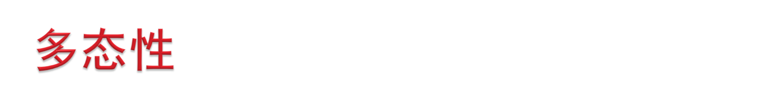
关于类系
继承中的下层类免于设计而能使用上层对象,所以下层对象依赖于上层对象.
上下层对象从实体上看,上下层对象都含有上层对象,而下层对象的规模总是不小于上层对象,形成单向可赋值
Student d,e;
GraduateStudent g;
d = g; //ok,获得研究生对象中的大学生对象部分
g = e; //error,信息缺失
结论：类将分层结构的上下类看作是互相依存的类系

Slide 10
同一类系的不同类对象可以表现各异
为使派生类对象的display()成员函数表现与Student不同,则在GraduateStudent类中添加display成员函数
class GraduateStudent : public Student{ //继承Student,共享其数据与代码
Advisor advisor;
int qualifierGrade;
public:
GraguateStudent(char* pName, Advisor& adv):Student(pName), advisor(adv){}
void display(){
Student::display(); //调用Student类的display成员函数
cout<<“ qualifierGrade=“<<qualifierGrade<<“\n”;
}
getQualifier(){ return qualifierGrade; }
};
Student d;
GraduateStudent g;
d.display(); //调用Student之display成员函数
g.display(); //调用GraduateStudent之display成员函数

Slide 11
一旦进入批量化处理,同一类系的各异表现(多态)无法体现
某个品牌的电视机,型号虽各异,但维修总在同一处
同一类系的不同对象在面向对象程序设计中要求统一进行批量化处理
Student a,b,c;
GraduateStudent d,e;
Student w[10] = { a,b,c,d,e }; //数组化的目的就是数据的批量化处理
void fn(Student& a){ //传递同一类系的不同类对象到此处理
a.display();
}
int main(){
Student x;
GraduateStudent y;
fn(x);
fn(y); //由单向赋值性,可传递同一类系之不同对象
for(int i=0; i<5; i++) //批量处理
w.display();
}
不幸的是,无论fn函数中的a.display()还是for循环中的w.display()都调用的是Student类的display成员函数,根源在于同化效应：
子类赋值到基类后,以基类名义调用的成员函数当然是基类成员函数

Slide 12
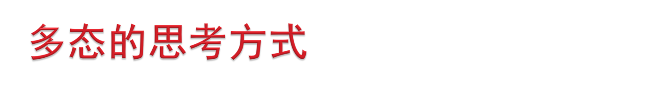
若在批量化处理中不能体现多态,则继承体系(类系)的机制归于失败,为此设计一种添加类型域的多态方式来挽救
#include<iostream.h>
class Student{
string name;
int semesterHours;
double average;
public:
enum StudentType{ STUDENT, GRADUATESTUDENT }; //自定义枚举StudentType类型
StudentType type; //Student类中增加公共(以便公共访问)数据成员type(即类型域)
Student(string pName="noName"):name(pName),average(0),semesterHours(0),
type(STUDENT) {}
void addCourse(int hours, double grade);
void display(){
cout<<"name=\""<<name<<"\""<<", hours="<<semesterHours
<<", average="<<average<<"\n";
}
int getHours(){ return semesterHours; }
double getAverage(){ return average; }
};
class GraduateStudent : public Student{
Advisor advisor;
int qualifierGrade;
public:
GraduateStudent(string pName="noName"):Student(pName),qualifierGrade(0){
type = GRADUATESTUDENT; }
int getQualifier(){ return qualifierGrade; }
void display(){
Student::display();
cout<<" qualifierGrade="<<qualifierGrade<<"\n";
}
};

Slide 13
影响应用编程
#include"student.h"
#include"graduatestudent.h"
//-------------------------------------
void fn(Student& x){
switch(x.type){ //访问公共数据成员类型域,区别对待,以体现多态
case Student::STUDENT:
x.calcTuition(); break;
case Student::GRADUATESTUDENT:
GraduateStudent& rx = static_cast<GraduateStudent&>(x);
rx.calcTuition(); break;
}
}//------------------------------------
int main(){
Student ds("Lo lee undergrade");
GraduateStudent gs("Jony");
fn(ds);
fn(gs); //传递不同类型对象
}//====================================

Slide 14
影响应用编程维护——若添加博士生类Doctor,则应用编程跟着修改
#include"student.h"
#include"graduatestudent.h"
#include"doctor.h"
//-------------------------------------
void fn(Student& x){
switch(x.type){
case Student::STUDENT:
x.calcTuition(); break;
case Student::GRADUATESTUDENT:{
GraduateStudent& gx = static_cast<GraduateStudent&>(x);
gx.calcTuition(); break;}
case Student::DOCTOR:{
Doctor& dx = static_cast<Doctor&>(x);
dx.calcTuition(); break;}
}
}//------------------------------------
int main(){
Student s("Lo lee undergrade");
GraduateStudent gs("Jony");
Doctor ds(“smith”); //博士生对象
fn(s);
fn(gs);
fn(ds);
}//====================================
这种类型域方案试图建立一种多态，解决类系对象批量处理问题,但是却
破坏了类的封装性,以访问公共数据成员为代价
破坏了类编程与应用编程的互相独立性,应用编程不得不掌握类的内情,才得以在变更数据中去维护程序
结论：这种多态必须放弃

Slide 15
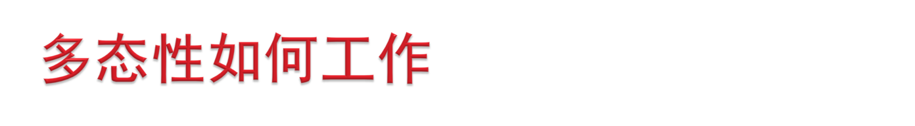
只有语言支持的内在的多态：虚函数机制才真正管用
#include<iostream.h>
class Base{ //定义基类
public:
virtual void fn(){ //基类定义虚函数
cout <<"In Base class\n";
}
};
class SubClass :public Base{ //定义子类
public:
virtual void fn(){ //子类定义相同虚函数
cout <<"In SubClass\n";
}
};
void test(Base& b){ //函数以基类的引用为参数
b.fn();
}
int main(){
Base bc;
SubClass sc;
cout <<"Calling test(bc)\n";
test(bc); //传递基类对象
cout <<"Calling test(sc)\n";
test(sc); //传递子类对象
}
基类、子类定义的虚函数必须相同,连重载都不行,它决定了除了基类子类对象不同外,执行完全一样的操作
当子类对象操作虚成员函数fn与基类对象操作虚成员函数fn,肯定有不同表现,因为对象不同,并非多态
基类对象操作虚成员函数fn,肯定为基类虚成员函数fn,这是由特定对象决定,并非多态
基类对象的指针(或引用),指向不同类型的对象,以指针来操作虚成员函数fn时,由指向不同类型的对象决定不同的操作行为,则为多态

Slide 16
虚函数具有向下传递性
#include<iostream.h>
#include<math.h>
class Shape{ //基类定义虚函数
double xCoord, yCoord;
public:
Shape(double x, double y) :xCoord(x), yCoord(y){}
virtual double Area() const {return 0.0;}
};
class Circle : public Shape{
double radius;
public:
Circle(double x, double y, double r) :Shape(x, y), radius(r){}
double Area() const {return 3.14*radius*radius;} //virtual可省略
};
class Rectangle :public Shape{
double x2Coord, y2Coord;
public:
Rectangle(double x1, double y1, double x2, double y2)
:Shape(x1,y1), x2Coord(x2), y2Coord(y2){}
double Area() const{ //virtual可省略
return fabs((xCoord-x2Coord)*(yCoord-y2Coord));
}
};
void fun(const Shape& sp){ //基类引用指向子类对象
cout<<sp.Area()<<endl;
}
int main(){
Circle c(2.0,5.0,4.0);
fun(c); //传递子类对象
Rectangle t(2.0,4.0,1.0,2.0);
fun(t); //传递另一个子类对象
}

Slide 17
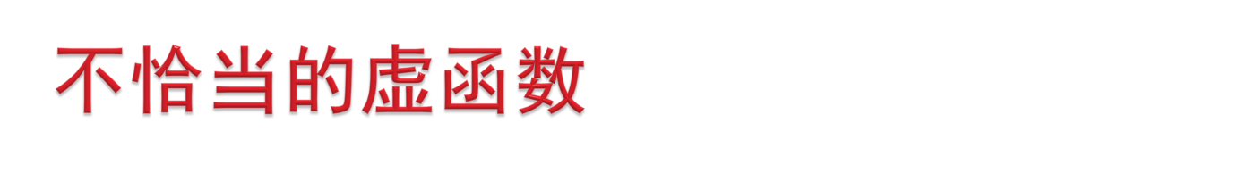
虚函数不是以重载形式往子类传递
#include<iostream.h>
class Base{
public:
virtual void fn(int x){ //基类定义一个虚函数
cout<<"In Base class, int x = "<<x<<endl;
}
};
class SubClass :public Base{
public:
virtual void fn(float x){ //子类定义一个虚函数,非基类往下传递之虚函数
cout<<"In SubClass, float x = "<<x<<endl;
}
};
void test(Base& b){ //当b引用基类对象时,以下调用的fn为基类函数,否则调用子类的fn函数
int i = 1;
b.fn(i); //当b引用子类对象时,fn为子类函数,i赋值给浮点x得1.0
float f = 2.2;
b.fn(f); //当b引用基类对象时,fn为基类函数,参数f赋值给int x得2
}
int main(){
cout <<"Calling test(bc)\n";
test(Base()); //传递一个基类对象
cout <<"Calling test(sc)\n";
test(SubClass()); //传递一个子类对象
}

Slide 18
若返回类型是类本身,则子类返回类型虽与基类不同,仍往子类传递
#include<iostream.h>
class Base{
public:
virtual Base* afn(){ //返回基类指针的虚函数
cout<<"This is Base class.\n";
return this;
}
};
class SubClass : public Base {
public:
SubClass* afn(){ //返回子类指针的虚函数,与基类虚函数呼应
cout<<"This is SubClass.\n";
return this;
}
};
void test(Base& x){
Base* b;
b = x.afn(); //多态表现
}
int main(){
Base bc;
SubClass sc;
test(bc); //传递基类对象
test(sc); //传递子类对象
}

Slide 19
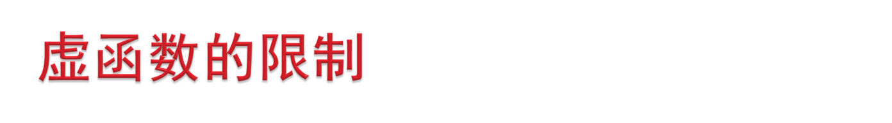
只有类成员函数才能声明为虚函数
虚函数仅适用于类系,孤立类设置虚函数无意义,普通函数无虚函数概念
静态成员函数不能是虚函数
静态成员函数不受对象制约,其只有类信息
void fn(Base& x){
x.staticfn(); // 只是用了类的信息，对x不能访问
Base::staticfn(); // 调用静态成员的推荐方式
}
编译器在识别到对象操作时开始关注多态.多态是针对类系中不同的对象,执行同一操作,而能作出不同抉择.没有了对象制约,也就失去了多态的前提
内联函数不能是虚函数
内联函数在编译中即确定其运行内容,不能动态访问其函数位置.一旦打上虚函数烙印,内联性自动取消
构造函数不能是虚函数(C++11标准已允许构造函数虚函数化)
析构函数可以是虚函数,在类系中通常声明为虚函数
当基类指针指向不同子类对象时,其释放资源操作应针对不同类对象展开析构

Slide 20

类设计中,针对两个相关类,且有共同的数据和操作(以下红色标出的数据与成员函数),可以考虑纳入一个类系
enum REMIT{remitByPost, remitByCable, other}; //信汇, 电汇, 无
class Savings{
string acntNumber;
double balance;
public:
Savings(string acntNo, double balan=0.0);
void deposit(double amount){ balance += amount; }
double getBalan()const{ return balance; }
void display()const;
void withdrawal(double amount);
};
class Checking{
string acntNumber;
double balance;
REMIT remittance;
public:
Checking(string acntNo, double balan=0.0);
void display()const;
void deposit(double amount){ balance += amount; }
double getBalan()const{ return balance; }
void withdrawal(double amount);
void setRemit(REMIT re){ remittance = re; }
};

Slide 21

通过确立savings类上、checking类下的层次关系,让checking类重用savings类代码,来克服类设计的冗余问题
enum REMIT{remitByPost, remitByCable, other}; //信汇, 电汇, 无
class Savings {
protected:
string acntNumber;
double balance;
public:
Savings(string acntNo, double balan=0.0);
void deposit(double amount){ balance += amount; }
double getBalan()const{ return balance; }
virtual void display()const;
virtual void withdrawal(double amount);
};
class Checking : public Savings {
REMIT remittance;
public:
Checking(string acntNo, double balan=0.0);
void display()const;
void withdrawal(double amount);
void setRemit(REMIT re){ remittance = re; }
};
除了虚函数,代码没有重复,数据成员也共享,“克服”了冗余
但savings类与checking类毕竟是独立的,savings类若增加一数据成员,通过继承,会惹checking类也无谓增加该成员

Slide 22
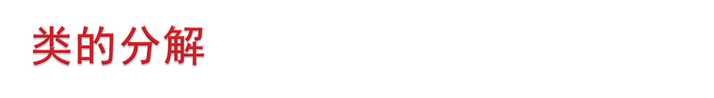
对于相关类,设计类系,应分析类的独立性,防止陷入互相依赖,应该提取共性(即对类进行分解)作为基类
提取相关类中共同数据与操作,建立一个公共基类
class Account{
protected:
string acntNumber;
double balance;
public:
Account(string acntNo, double balan=0.0);
virtual void display()const;
double getBalan()const{ return balance; }
void deposit(double amount){ balance += amount; }
bool operator==(const Account& a){ return acntNumber==a.acntNumber; }
virtual void withdrawal(double amount){ return; }
};

Slide 23
在公共基类下,继承各相关类
#include"account.h"
enum REMIT{remitByPost, remitByCable, other}; //信汇, 电汇, 无
class Savings : public Account{
static double minBalance;
public:
Savings(string acntNo, double balan=0.0):Account(acntNo,balan){}
void display()const; //多态
void withdrawal(double amount); //多态
};
class Checking : public Account{
REMIT remittance;
public:
Checking(string acntNo, double balan=0.0);
void withdrawal(double amount); //多态
void display()const; //多态
void setRemit(REMIT re){ remittance = re; }
};
之后各个类如有改变,则各行其是互不干扰

Slide 24

类的分解很有效,建立了类系,用多态完成异类对象的批量化处理,又克服了类冗余,而且还维护了类的独立性
但是基类(例如上述Account类)却是”无厘头”：
1. 基类虽可创建对象,却没有对应的业务,故基类对象毫无意义
2. 多态反映在子类中,基类虚函数形同摆设
对治：将形同摆设的虚函数指针置0,称其为纯虚函数(空函数也)
class Account{
protected:
string acntNumber;
double balance;
public:
Account(string acntNo, double balan=0.0);
virtual void display()const = 0; //函数指针置0
double getBalan()const{ return balance; }
void deposit(double amount){ balance += amount; }
bool operator==(const Account& a){ return acntNumber==a.acntNumber; }
virtual void withdrawal(double amount) = 0; //函数指针置0
};
定义：含有纯虚函数的类是抽象类
只要基类中还存在一个仅为摆设的虚函数,则基类便是无厘头
抽象类限制其创建对象

Slide 25
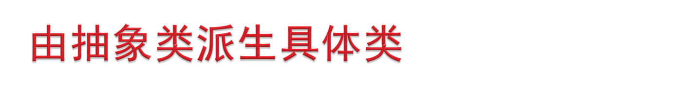
抽象类的子类若全部虚函数都定义完成(即不再有纯虚函数),则该子类为具体类
#include<iostream.h>
class Display { //抽象类
public:
virtual void init() = 0; //纯虚函数
virtual void write(char* pStr) = 0; //纯虚函数
};//-----------------------------------
class Monochrome : public Display{ //Display抽象类的子类,已成为具体类
virtual void init(){}; //虚函数的定义形式,指针不再为空
virtual void write(char* pStr){ //虚函数的定义形式,指针不再为空
cout<<"Monochrome: "<<pStr;
}
};//-----------------------------------
class ColorAdapter : public Display{ //Display抽象类的子类,尚存有一个init纯虚函数
public:
virtual void write(char* pStr){ //虚函数的定义形式,指针不再为空
std::cout<<"ColorAdapter: "<<pStr;
}
};//-----------------------------------
class SVGA : public ColorAdapter{ //ColorAdapter抽象类的子类,已成为具体类
public:
virtual void init(){} //虚函数的定义形式,指针不再为空
};//-----------------------------------
void g(Display* d){
d->init();
d->write("hello.\n");
}//------------------------------------
int main(){
Monochrome mc;
SVGA svga;
g(&mc);
g(&svga);
}//====================================

Slide 26
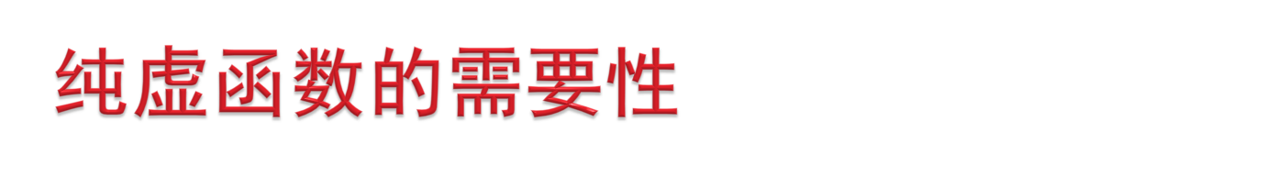
需要一个类系,通过继承,繁衍各相关类,安全简捷地批量处理对象
需要从基类(顶层)出发的虚函数传递,以便实现基类指针牵头的批量处理
需要杜绝基类对象创建
class Account{
//不声明withdrawal()虚函数
//…
};
class Savings : public Account {
public:
virtual withdrawal(float amount);
//…
};
//…
void fn(Account* pA){
pA->withdrawal(111.0); //错：withdrawal()非Account成员
}
int main(){
Saving s;
fn(s);
Account x; //错：抽象类不能创建对象
}

